Slide 1
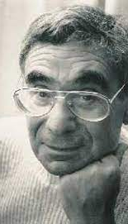
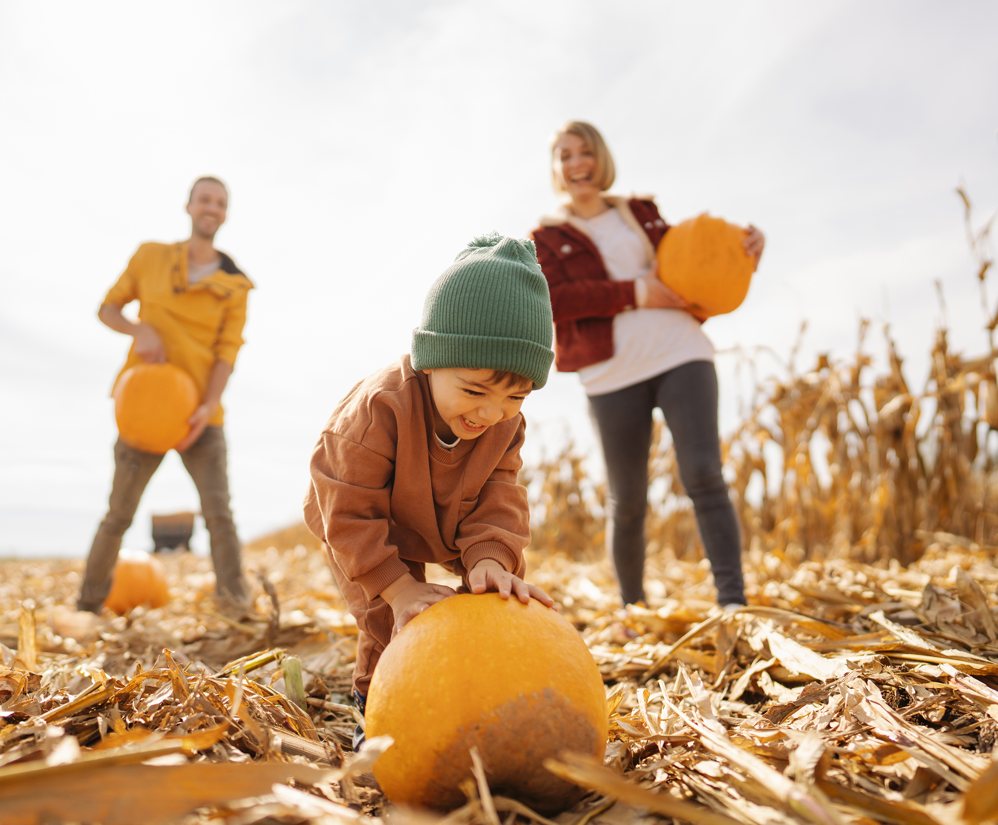
Klasse og sosialisering i lys av Basil Bernsteins kodeteori

Slide 2
Politisk prinsipp:
alle elever, uavhengig av sosial eller kulturell bakgrunn, skal ha like muligheter til å lykkes i den norske skolen
Realitet:
Foreldres sosioøkonomiske status påvirker ungdoms:
Atferd på skolen
Skoletrivsel
selvoppfatning
leksearbeid
Prestasjoner
tanker om høyere utdanning
Aspirasjoner og tanker om egen fremtid etter endt utdanning

Slide 3
Den grunnleggende forståelsen av kulturbegrepet (Heggen m.fl., 2013)
Elitistisk:
kultur er noe man har mer eller mindre av
Noen typer kultur er bedre enn andre
Relativistisk:
kultur i ulike grupper som forskjellig
ikke som noe man har mer eller mindre av
Kultur er ikke god eller dårlig
Bourdieu og Bernstein plasserer seg her!

Slide 4
Teorien om Språkkoder
Bakgrunn: Bernstein arbeidet som lærer i en østkantskole i London 1950-1960-tallet.
Arbeiderklassebarn og middelklassebarn hadde ulik språklig kommunikasjonspraksis med seg hjemmefra.
Hjemmets kommunikasjonspraksis var et resultat av foreldrenes plass i arbeidsklivet.
MAO: Ulike former for makt i arbeidslivet genererer ulike former for bevissthet i familien

Slide 5
Kode = regulerende prinsipp som styrer vår kommunikasjonspraksis
«A code is a regulative principle, tacitly aquired, which selects and integrates relevant meanings, the forms of their realization and evoking contexts.»

Slide 6
Materialbasen--)------)----)----kunnskapen
Språkkodene har sine forutsetninger i produksjonslivets struktur og kommunikasjonsmåter
Det vi arbeider med danner en materialbase
Aktører som utfører samme type arbeid har felles referanser og tenker «likt»
Når avstanden til materialbasen øker, blir kunnskapen mer abstract, generell og ikke-kontekstuell

Slide 7
Eks gruvearbeid
Materialbasen kan for eksempel være kull.
Kunnskapen preges av begreper som refererer til praktiske her-og-nå operasjoner, og refererer til kull og konkrete gjenstander som bor, spade, sikkerhetsregler, ol.
Når avstanden til materialbasen øker, blir referansen mer utvidet, abstrakt og generell.
Geologens kunnskap omfatter f.eks. kunnskap om jordens alminnelige beskaffenhet, analyse og tolkning av data. Geologen har i tillegg tilegnet sin kunnskap gjennom språklig påvirkning i en «høyere» utdanningsinstitusjon.
Arbeidet han utfører nedfeller seg i språktekster, statistikk, kurver og skjemaer, dvs. SYMBOLER. Det handler mao om tilgang til ulike kommunikasjonsformer.

Slide 8
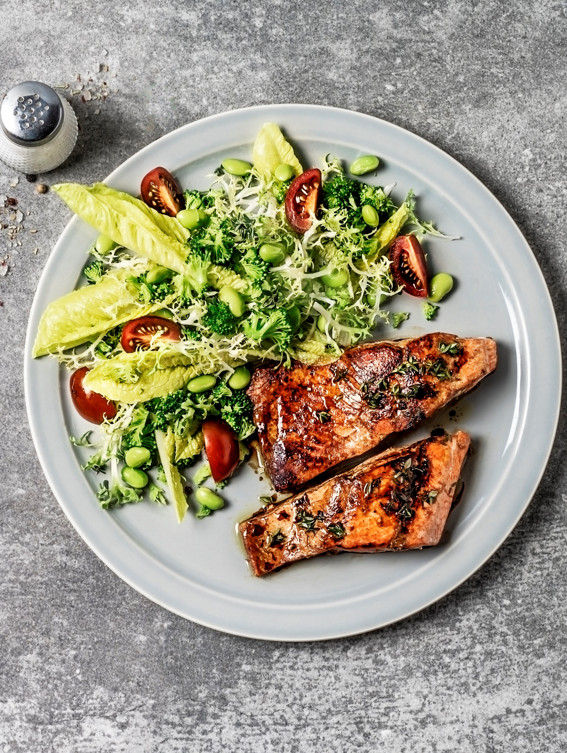
MatEksperimentet…
Middelklassebarna: Arbeiderklassebarna:
Det er grønnsaker. - Det er det vi spiser til frokost.
De er laget med smør. - Det er sånn mamma lager.
De kom fra havet. - De der liker jeg ikke!

Slide 9
Malerieksperimentet: Elevene blir bedt om å snakke om et maleri: - A-barna laget en fortelling - M-barna beskrev bildet slik at det ga mening for den som ikke så bildet, og de foreslo ulike tolkninger av det de så

Slide 10
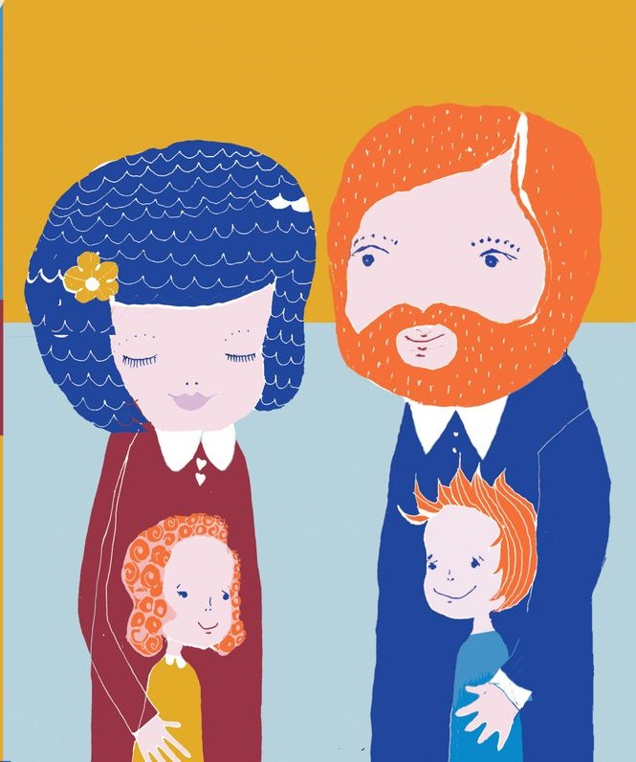
Ruqaya Hasan (1989) fant systematiske semantiske forskjeller I hverdagsspråket mellom HAP (high autonomy professions) og LAP (low autonomy professions):
Mindre repetisjon av spørsmål fra HAP mødre enn LAP mødre. (man får et adekvat svar).
HAP mødre og deres barn inkluderer mer ofte logiske modifiseringer I sine spørsmål): hvis-setninger og reservasjoner (selv-om-setninger), eller de knyttes sammen med og (paralelliteter).
HAP barn bruker oftere spørsmål om årsak (hvorfor) og virkning (hvordan) enn LAP barn og deres mødre.
HAP-dyadenes svar inneholder mer informasjon enn spørsmålet egentlig legger opp til. (eks…)
Dyader i hjemmet
(The role of Everyday Talk between Mothers and Children in Establishing Ways of Learning (Hasan and Cloran, 1989)

Slide 11
Informasjonsbehovet og orienteering til mening er ulikt i LAP-hjemmet enn i HAP hjemmet.
Forskjellen mellom HAP og LAP sin betydningsorganisering er en sosialt betinget forskjell, og kan forklares ut fra Bernsteins kodeteori.

Slide 12
HAP-LAP Dyadene og læreren
Lærerens semantiske orienteering var laaangt mer “elaborated” enn HAP-LAP systemet.
Læreren favoriserer rasjonelle begrunnelser fremfor begrunnelser av typen “sånn er det bare”, autoritetspåberopelse eller trusler.
Læreren “inviterer” elever til å foreslå alternative muligheter, og elevene oppmuntres til å foreta hypotetiske tankeoperasjoner.
Elevene får sjeldnere enn hjemme beskjed om at man skal, bør, må gjøre – eller mene.

Slide 13
HAP-LAP Dyadene og læreren
Lite opptatt av dagligdagse rutiner, men oppmerksom mot det aktuelle og spesielle.
Sterk tendens til å henvende seg til elever med formuleringer av typen: “«Hva synes/tror/mener/føler du om det eller det fenomen? Hva så/hørte du…?
Læreren dyrker den unike subjektiviteten (utvidet kode)
Læreren har ekstremt mange fortolkningsspørsmål:
Hva betyr det eller det? (oppmuntrer til definisjoner og klassifikasjoner)
Hvorfor er du ikke glad i søsteren din? (formodninger)
Gir støttesvar som oppmuntrer barnet til å gå videre i fortellingen.
Ekstrem trang til å gi tilleggsinformasjon og logiske begrunnelser.

Slide 14
“The conclusion is unavoidable that teachers are, as I were, a class apart from other mortals” (ibid, s. 82).

Slide 15
Klassifikasjon = relasjoner mellom kategorier
Klassifisering varierer i styrke (svak-sterk) og er knyttet til makt.
Sterk klassifisering = tydelig isolasjon mellom kategorier - sterk spesialisering.
Svak klassifisering = utydelig isolasjon mellom kategorier – svakere spesialisering

Slide 16
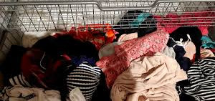
Svak klassifisering sterk klassifisering

Slide 17
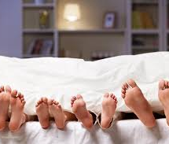
Sterk klassifisering Svak klassifisering

Slide 18
Eksempel Bilproduksjon
Eks (C+): Skarpt skille mellom arbeidere, faglærte, funksjonærer og ledere = ulike arbeidsoppgaver isolerte kategorier.
C+ den ene arbeideren kan ikke erstatte den andre. Dvs. sterk spesialisering.
De ansatte har ulik makt.
Eks (C-): Uskarpt skille mellom arbeidere. Alle samarbeider om produksjonen fra A-Å.
Alle kan gjøre alt.
Makten er fordelt (flatere struktur)

Slide 19
Eks skole
I en skole kan ulike kategorier være fag, elever, lærere, ledere osv.
Ved spesialisering i ulike fag, vil hvert fag eller kategori ha sin spesielle identitet med egne grenser.
Spesialisering i hver kategori skapes, opprettholdes og reproduseres bare hvis isolasjonen mellom kategorier (fagene) opprettholdes.
Å holde på kategoriene krever makt.
Makt vil også gi enkelte fag høyere status enn andre fag
Innenfor hvert fag vil det alltid råde en dominerende «voice» -som styrer den profesjonelle normen for hva som er gyldig kunnskap, men også en «sub-voice».

Slide 20
Framing = kommunikasjonskontroll
Interaksjonsprinsippene i klasserommet skapes av kommunikasjonskontrollen
Framing bestemmer strukturen på pedagogikken.
Refererer også til konteksten kunnskap overføres og mottas, og til det pedagogiske forholdet mellom formidler og mottaker (lærer-elev).
Framing varierer i styrke (+ - )
Eks – arbeider på samlebånd, isolert og gjør oppgavene som ledelsen har bestemt = sterk framing. Arbeidere i team som gjennomfører hele arbeidsoperasjoner, styrer tempo selv og kan kommuniserer med hverandre = svak framing
Hvis arbeidere kan snakke med andre arbeidere på bedriften kan de organisere seg og påvirke maktforholdene, dvs klassifisering mellom kategorier.

Slide 21
Framing eks skole
Instruksjonsdiskurs regulerer hvem som kontrollerer hva i undervisningen:
Seleksjon (hva settes på dagsorden)
Sekvenser (hva kommer først, sist)
Tempo
Kriterier
Den regulerende diskursen bestemmer hvordan læreren kontrollerer elevenes oppførsel.
Direkte, hierarkiske kontroll=posisjonelle kontrollformer.
Indirekte, horisontale=relasjonelle kontrollformer.

Slide 23
Moderne læreplan: Verden fragmenteres I biter kalt disipliner og i under-disipliner.
.

Slide 24
Kolleksjonskode
Sterk klassifisering og sterk kommunikasjonskontroll
Sterkt skille mellom fag,
Klar arbeidsdeling mellom lærerne
Markert skille mellom lærere og ledelse, og mellom skolen og resten av omverden
Synlig pedagogikk
Overføring av spesifikke kunnskaper
Faste kriterier for evaluering
Ulikheter mellom elever synliggjøres.
Hierarkisk organisering av kunnskap
Disiplin.
Utdanningskunnskap er forskjellig fra hverdagskunnskap

Slide 25
integrasjonskode
Svak klassifisering og svak kommunikasjonskontroll
Tverrfaglig samarbeid, eller integrasjon av ulike fag i undervisningen.
Fag underordnes en relasjonell ide
Læreren mer opptatt av trivsel, omsorg, læringsprosesser.
Usynlig pedagogikk.
Kriteriene for evaluering er mange og diffuse.
Lek

Slide 26
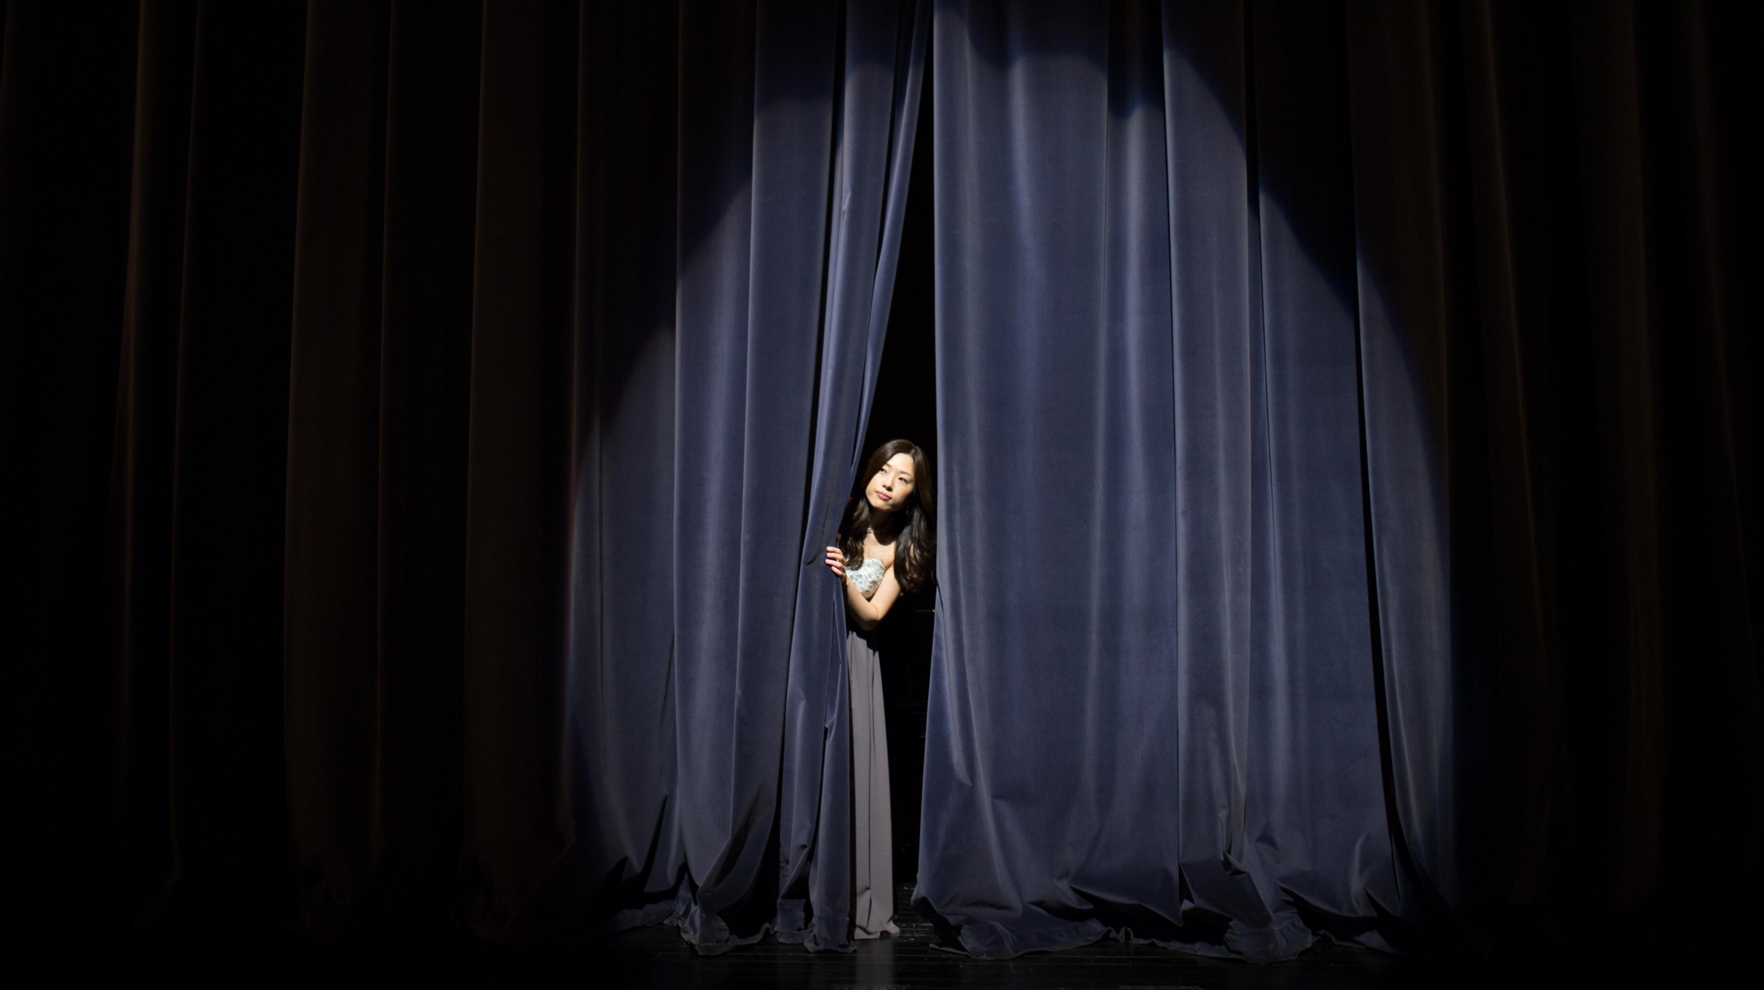
Peer! Et eksempel fra et tverrfaglig undervisningsopplegg
8-trinn, ca 120elever, i Buskerud
Mål: Sette opp Peer! av Knut Nærum
Arbeidet i 9 uker, 1 dag i uken
Brøt opp timeplan
Alle lærerne på trinnet jobbet med prosjektet
Elevene valgte seg til ulike grupper:
skuespill/dans
Scenografi/kulisser
Lyd/lys
Program/markedsføring
Foto/film
Kostymer
Cafè/skolekjøkken,

Slide 27
Ingen “metode”, men sammen med elevene fant vi en måte å jobbe på.
Oppdaget mange skjulte sider og talenter hos både elever og lærere.

Slide 28
Resultatet
En helaften for familie og venner med salg av kaker, kaffe osv. til inntekt for tur i 9-trinn.
En forestilling og en prosess vi alle var stolte av
Nye vennskap på tvers.
Utvidet grensene for samarbeid og for hva vi kunne utrette i fellesskap.
Stor deltakelse og engasjement
Bedre klassemiljø blant elever og bedre arbeidsmiljø blant kolleger
Ingen evaluering, men norskfaget arbeidet med logg.
Noe annet enn den «vanlige tralten»

Slide 29
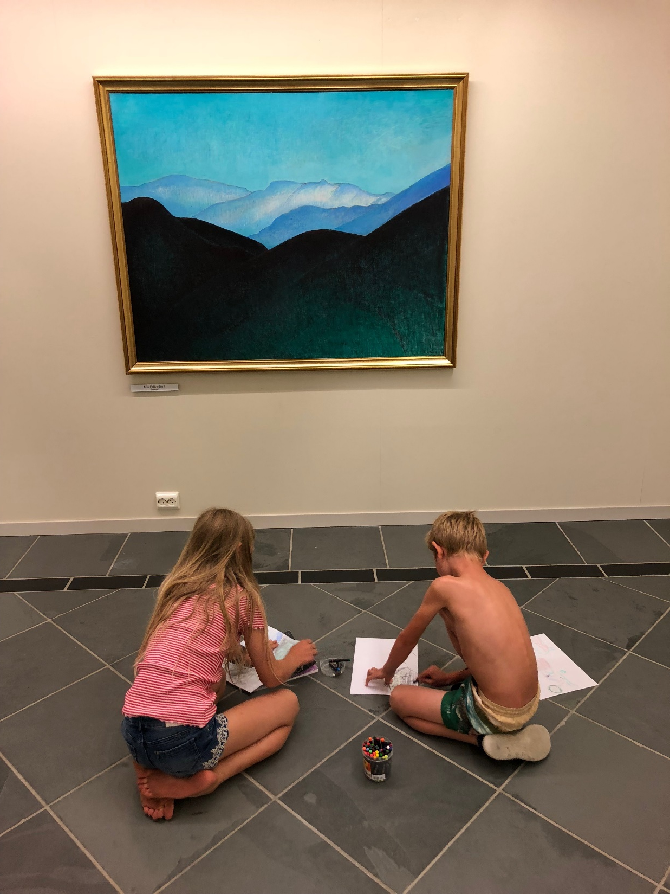
Bouerdieus 3 typer kapital
Økonomisk kapital
Sosial kapital
Kulturell kapital
Den kroppsliggjorte
materialiserte former for kulturell kapital (tilgang på bøker for eksempel)
Den institusjonaliserte

Slide 30
Sosial kapital
Relasjoner
venner
familie
lærere
trenere
Ressursene venner eller familie har (og deres sosiale nett)
Relasjonene mellom personene i ditt nettverk

Slide 31
Materialiserte former for kulturell kapital
Tilgang på «fysiske» kulturelle enheter / eller strukturer som bærer kultur
Bøker / tegneserier / aviser /ukeblader / blogger
Dokumentarer / realityproframmer / nyheter / sporten / filmer / serier
TV / IPAD / MOBIL
Instrumenter / fotballutstyr / skiutstyr
Hytter / høgfjellshotell / cruise / syden
Kino / theater / opera
Museum
Spilletimer / tennistimer / dansetimer
Håndballbane /håndballlag / tennisbane / fotballøkke
Allidrett
Idrett

Slide 32
Kroppsliggjort kulturell kapital
Hvem jeg er
hvordan jeg tenker
Hvordan jeg snakker
Hvilke ord jeg bruker
Hva jeg tenker er naturlig / vanlig
Hva jeg ser verden ut i fra, altså min virkelighet, slik den er preget av kulturene jeg vokser opp i
Hvilke sosiale roller jeg klarer å innta, og hvordan jeg klarer å bytte roller
Innlærte handlingsmønstre
Holdninger og verdier
«Jeg var aldri så glad i å lese jeg heller»
«Vi er ikke en familie som kan matte vi».
Notes:
Det ligger kanskje allerede innunder selvoppfatning og tanker om høyere utdanning, men du kan kanskje legge til tanker om fremtiden bak øret? Hvor en kan oppfatte seg som en som ikke har det som trengt for å bli lege, økonom, advokat etc. Ens sosiale status reflekteres gjerne i tanker om hva en kan få til osv. Lurer på/vet ikke om det finnes studier på om arbeiderklasseforeldre er de som oftest snakker ned teoretisk fag "jeg var aldri så glad i å lese jeg heller" "jeg kan ikke matematikk jeg" "forstår meg ikke

Slide 33
Forskjeller i sosialisering ut fra Sosioøkonomisk bakgrunn
Antall ord barn hører hjemme de første leveårene
 | Oppmuntrende | Ikke Oppmuntrende Eller forbud
Professional family | 166,000 | 26,000
Working class family | 62,000 | 36,000
Family on benefits | 26,000 | 57,000
Professional family | 50 millioner
Working class family | 30 millioner
Family on benefits | 12 millioner

Slide 34
“The system of education has a chance of becoming egalitarian only if the existing differences are recognized, without being treated as irreversible” (Hasan, 1989: 87).

Slide 35
" A city will be an educating city when it can recognize, exercise and develop an educating function in addition to its traditional economic, social, political functions and the provision of services. The educating city must accept as a goal and a responsibility the education, advancement and development of all its inhabitants” (Bernstein 1990)

Slide 36
Sluttkommentar
Argumentet for å bringe inn språkkoder er at vi blir bedre i stand til å tilrettelegge undervisningen for alle elever hvis vi er klar over ulikhetene.
Undervisning er ofte lærerstyrt, og skolekunnskap klassifiseres fra hverdagskunnskap.
Til tross for idealer om erfaringsbasert læring, representerer skolen fortsatt en akademisk middelklassekultur.
Svakere klassifisering mellom det elevene lærer på skolen og egne erfaringer vil kunne lette læringsprosessen for alle elevgrupper, spesielt elever fra ikke-akademiske hjem.

